Slide 1


哈尔滨师范大学2017年招聘教师面试 人力资源管理 教师 孟梓涵 019102
2017年5月22日

Slide 2

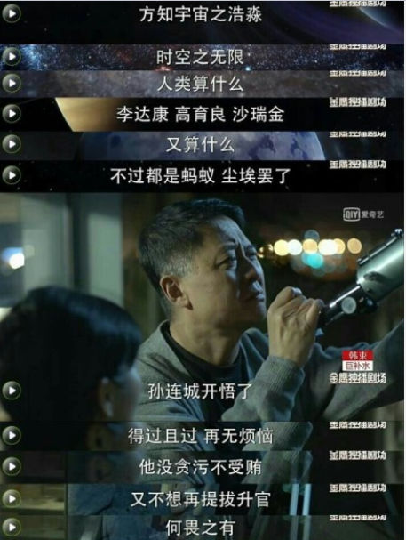
今天学什么
思考：从人力资源管理的角度讲，造成孙区长这类员工“无欲则刚”
的原因是什么？

Slide 3
强制分布法
规划、战略
招聘与配置
人力资源管理
培训与开发
绩效管理含义
绩效管理
绩效管理流程
绩效管理方法
强制分布法
薪酬管理
劳动关系

Slide 4
强制分布法
主讲内容：
1、强制分布法的定义
2、强制分布法的应用案例
3、强制分布法的优点与缺点
4、强制分布法的适用条件

Slide 5
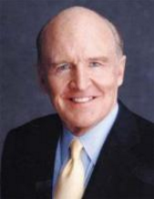
强制分布法
强制分布法于20世纪80年代由美国通用电气公司 CEO杰克·韦尔奇提出的“活动力曲线”发展而来。
旨在用其优点来修正绩效考核过程中出现的普遍满意仁慈效应和考核结果趋中效应。
目前至少有30%的世界500强公司采用强制分布分法作为公司员工绩效考核标准（Dick Grote）。

Slide 6
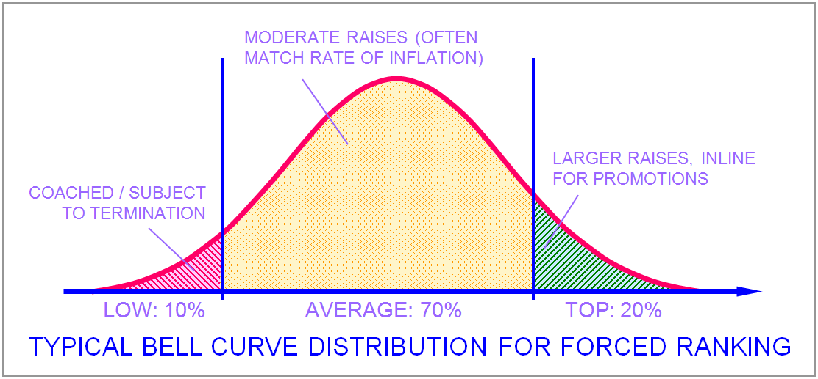
1、强制分布法的定义
强制分布法（ Forced Ranking Method）
也称为“强制正态分布法”、“硬性分配法”，
该方法是根据正态分布，预先确定评价等级以及各等级在总数中所占的百分比，然后按照被考核者绩效的优劣程度将其列入其中某一等级。
定义
考核结果
分类方法

Slide 7
3、强制分布法的优缺点
优点：
1、等级清晰，操作简便；
2、正负激励刺激性强；
3、强制区分，优化考核过程。
优点
强制
分布法
缺点：
1、人数受限，业绩必须满足正态分布；
2、分类有限，难以具体比较员工差别；
3、难以保证公平性，员工抵触情绪大；
缺点

Slide 8
2、应用案例：华三 （H3C） （副总面谈，2016）
华三背景介绍：
杭州华三通信技术有限公司，成立于2003年，是从华为分离出来的一支，
从最初的1000人发展到今天的5000人规模，38个分支机构（办事处）。
2015年销售额达到120亿元，为杭州利税20亿元。
强制分布 | 分层管理 （按领导人就职期考核，周期4年） | 内在驱动力 （人性假设理论）
5% 重点激励 | 升职、加薪、股票、期权…… | 利益、荣誉、成就感、使命感
中间部分 | 任期四年带团队的数据进行绩效考核，通过产出，投入，人均利润等数据进行全国排名。再区分优劣。 | 无法用浮动躲避高压考核， 只能不断提高。
5% 末尾淘汰 | 每季度排名，末尾2名黄牌警告，连续2个季度黄牌的负责人到杭州总部述职。 | 人性的贪婪和恐惧
结论：强制分布法，是应用正态分布规律，将人员区分开来，针对每个部分人员
的特性，实施有针对性的人员管理与激励，以提高组织整体绩效。

Slide 9
4、强制分布法的适用条件
副总
问题一：将人数少的部门打包考核可以吗？
问题二：让几个部门的上级领导考核可以吗？
生产部
销售部
财务部
人力部
办公室
问题三（课后作业）：强制分布的比例是在
各个部门是固定不变的吗？以学校
奖学金评定为例进行分析。
适用条件：1、人员实际绩效水平符合正态分布（人数 > 20人的独立部门组织）；
2、组织文化基础；
3、组织制度保证。

Slide 10
总结
1、强制分布法的定义
2、强制分布法的应用案例
3、强制分布法的优点与缺点
4、强制分布法的适用条件

Slide 11
谢谢您的宝贵时间！
我将继续努力！

